Slide 1




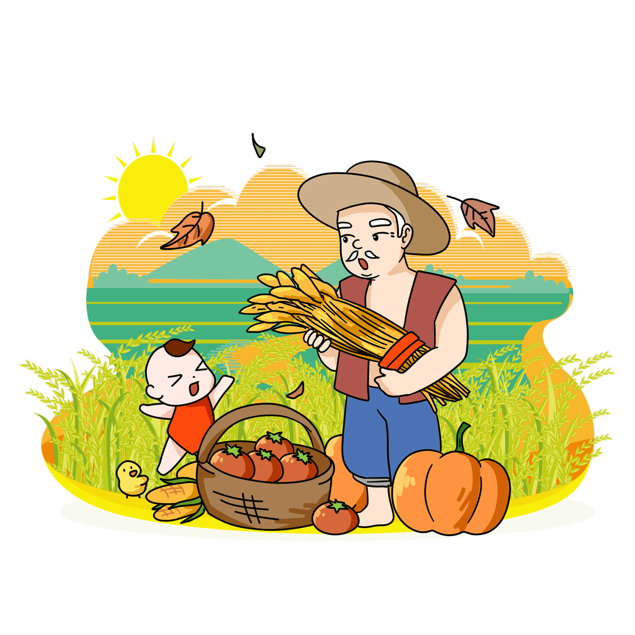

Slide 2

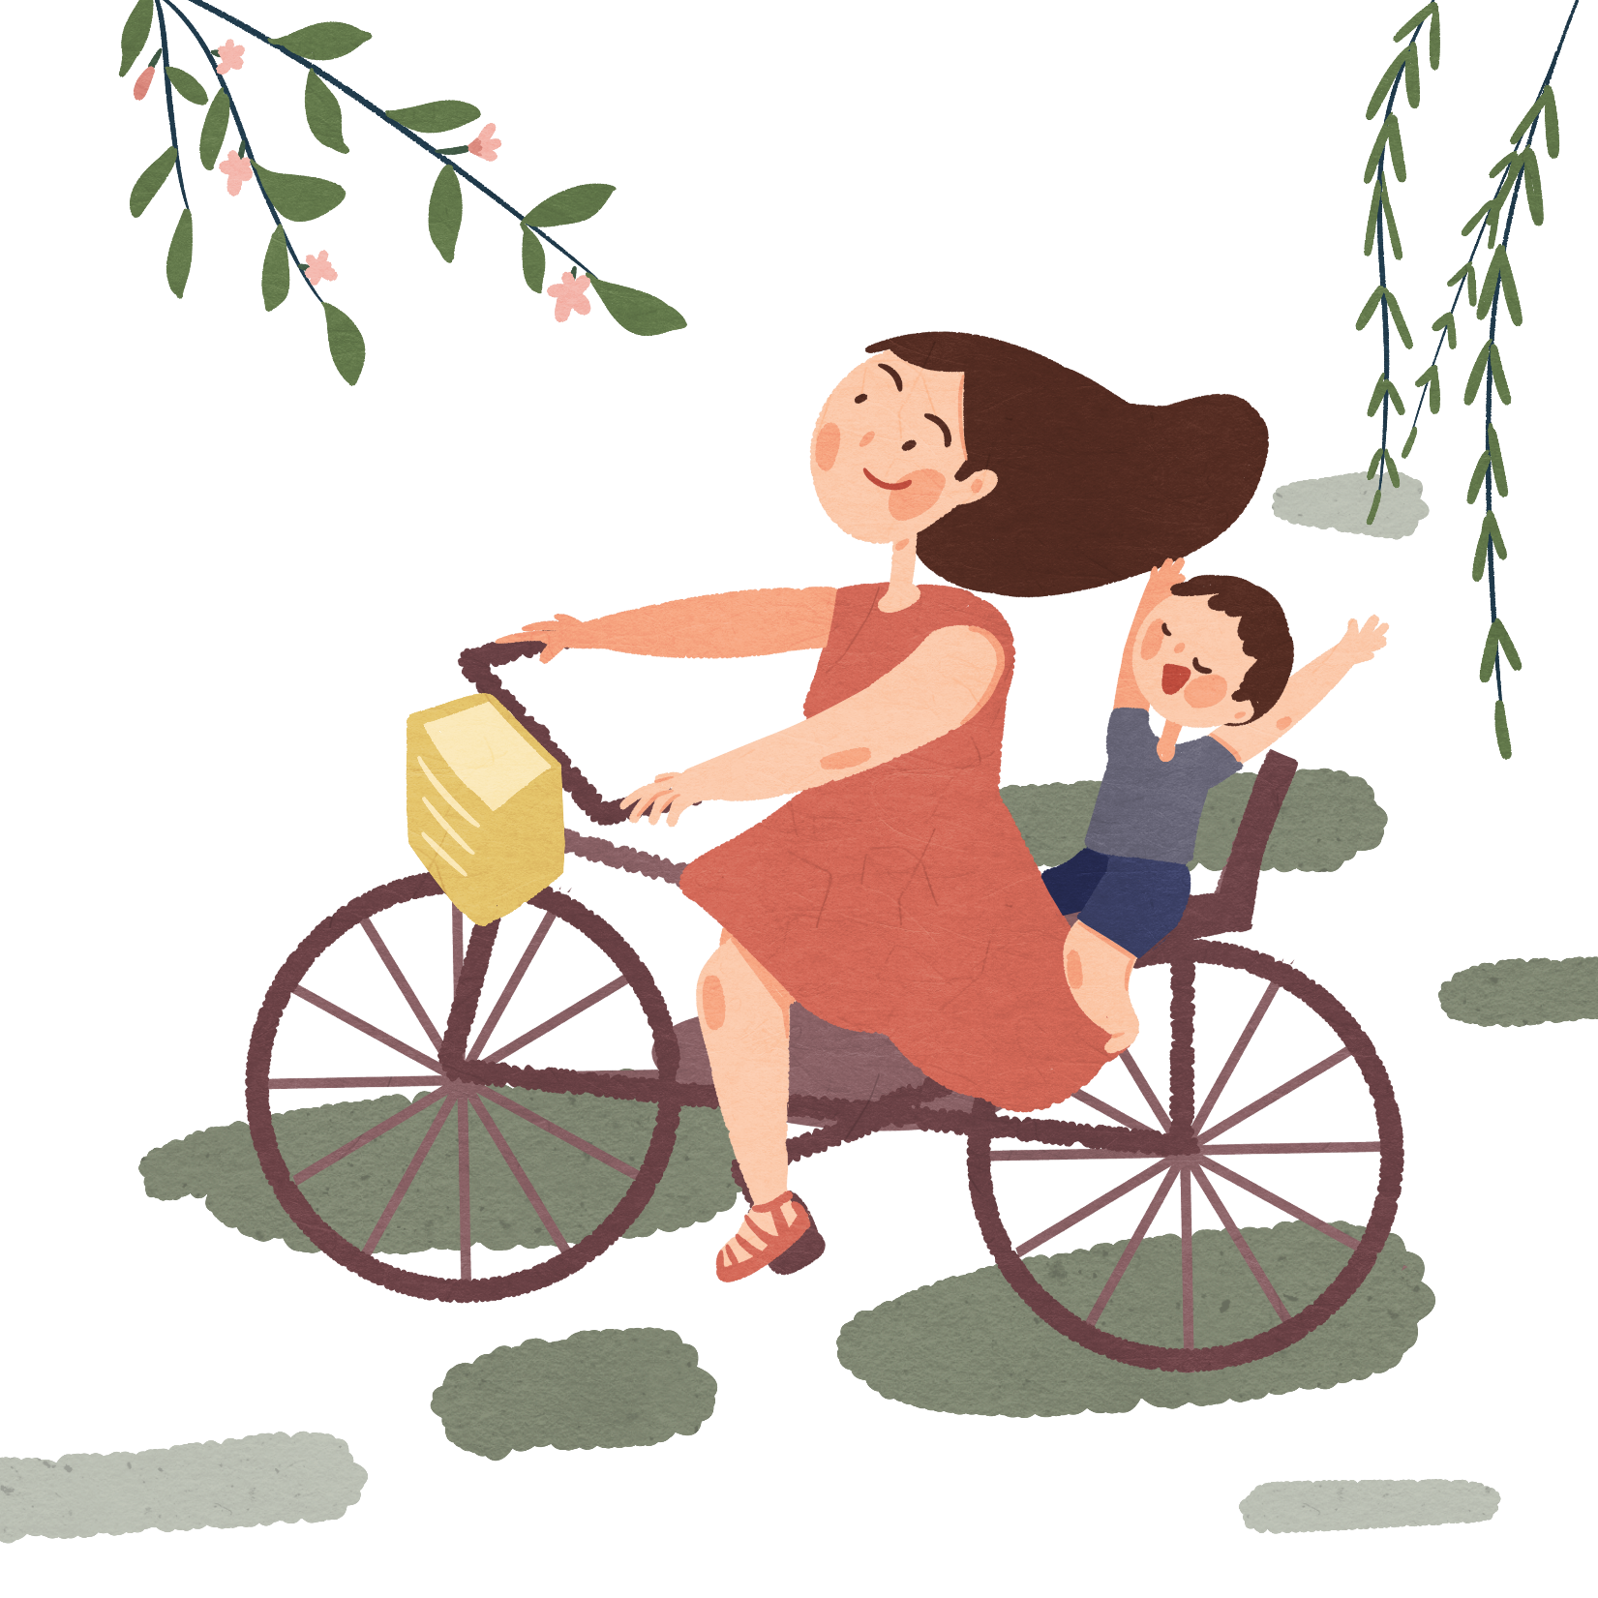

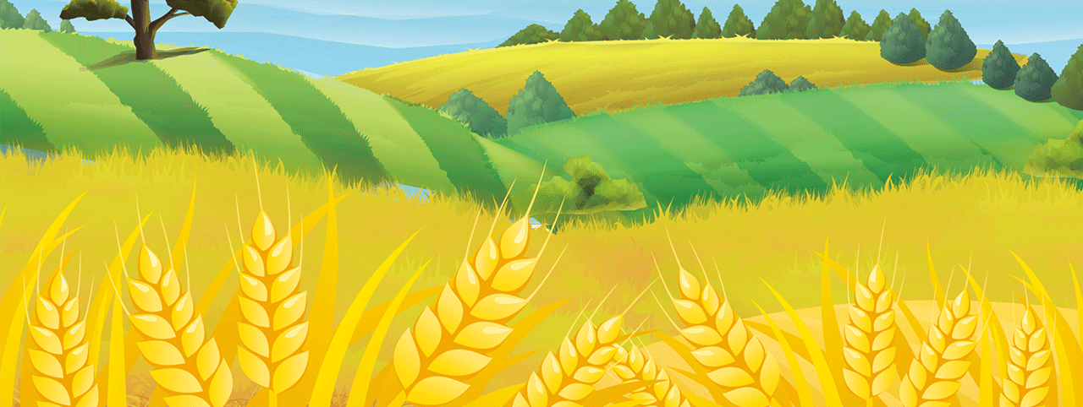

Slide 3

1. Tìm hiểu tên một số hoạt động sản xuất nông nghiệp và sản phẩm của chúng

Slide 4
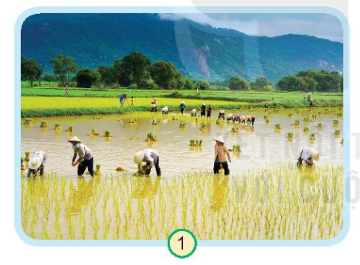
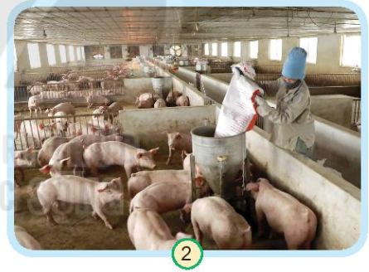
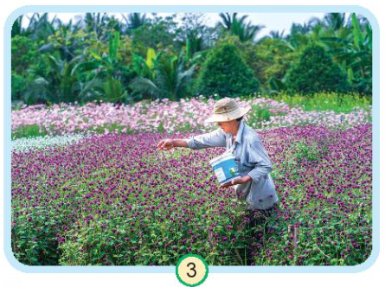
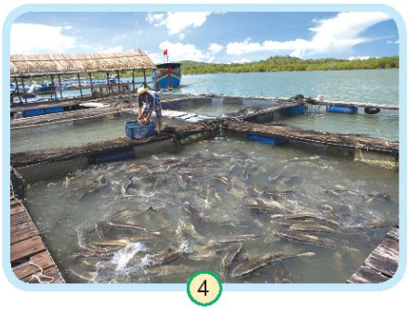
Chỉ và nói tên các hoạt động sản xuất nông nghiệp trong hình?
Kể tên các sản phẩm của hoạt động sản xuất nông nghiệp đó?
Notes:
Thiết kế: Hương Thảo – tranthao121004@gmail.com

Slide 5
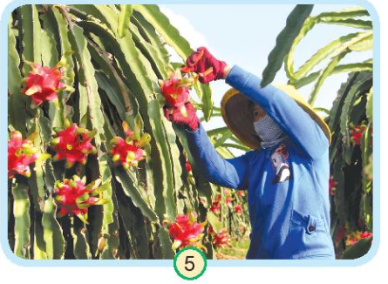
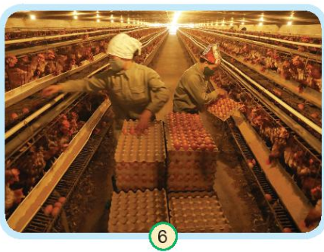
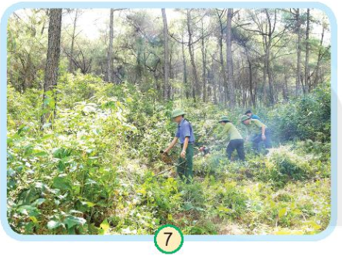
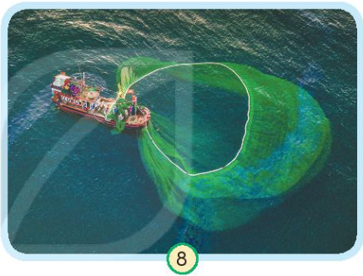


Slide 6










Notes:
Thiết kế: Hương Thảo – tranthao121004@gmail.com

Slide 7
Hoạt động trồng lúa – Sản phẩm: Lúa gạo
Hoạt động chăn nuôi gia súc– Sản phẩm: Thịt
Hoạt động trồng hoa– Sản phẩm: Hoa
Hoạt động Nuôi cá lồng– Sản phẩm: Cá

Slide 8
Hoạt động trồng cây ăn quả – Sản phẩm: Thanh long
Hoạt động nuôi gia cầm– Sản phẩm: Trứng
Hoạt động chăm sóc rừng– Sản phẩm: Gỗ
Hoạt động đánh bắt cá– Sản phẩm: hải sản

Slide 9
2. Tìm hiểu thêm tên một số hoạt động sản xuất nông nghiệp và sản phẩm của chúng
Thiết kế: Hương Thảo – tranthao121004@gmail.com

Slide 10




Slide 12

Trồng trọt
Chia sẻ
Trồng cây lương thực như: trồng lúa, ngô, khoai, sắn, ...;
Trồng các loại rau, củ, trồng cây ăn quả,...);

Slide 13
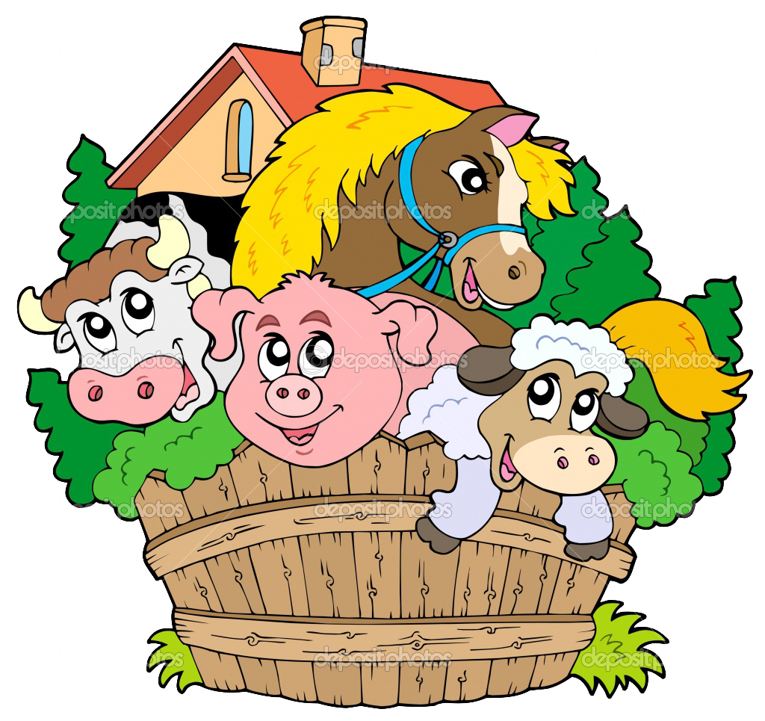
Chăn nuôi
Chia sẻ
Chăn nuôi gia súc bò, lợn, dê, trâu, ...;
Chăn nuôi gia cầm gà, vịt, ngan, ngỗng, chim bồ câu, chim cút, ...;
Nuôi thả cá, tôm; ...

Slide 14

Trồng, khai thác, bảo vệ rừng, nuôi trồng và khai thác thủy, hải sản
Chia sẻ

Slide 15


Slide 16
3. Thực hành nói một hoạt động sản xuất nông nghiệp cùng với một sản phẩm ở địa phương em
Notes:
Thiết kế: Hương Thảo – tranthao121004@gmail.com

Slide 17
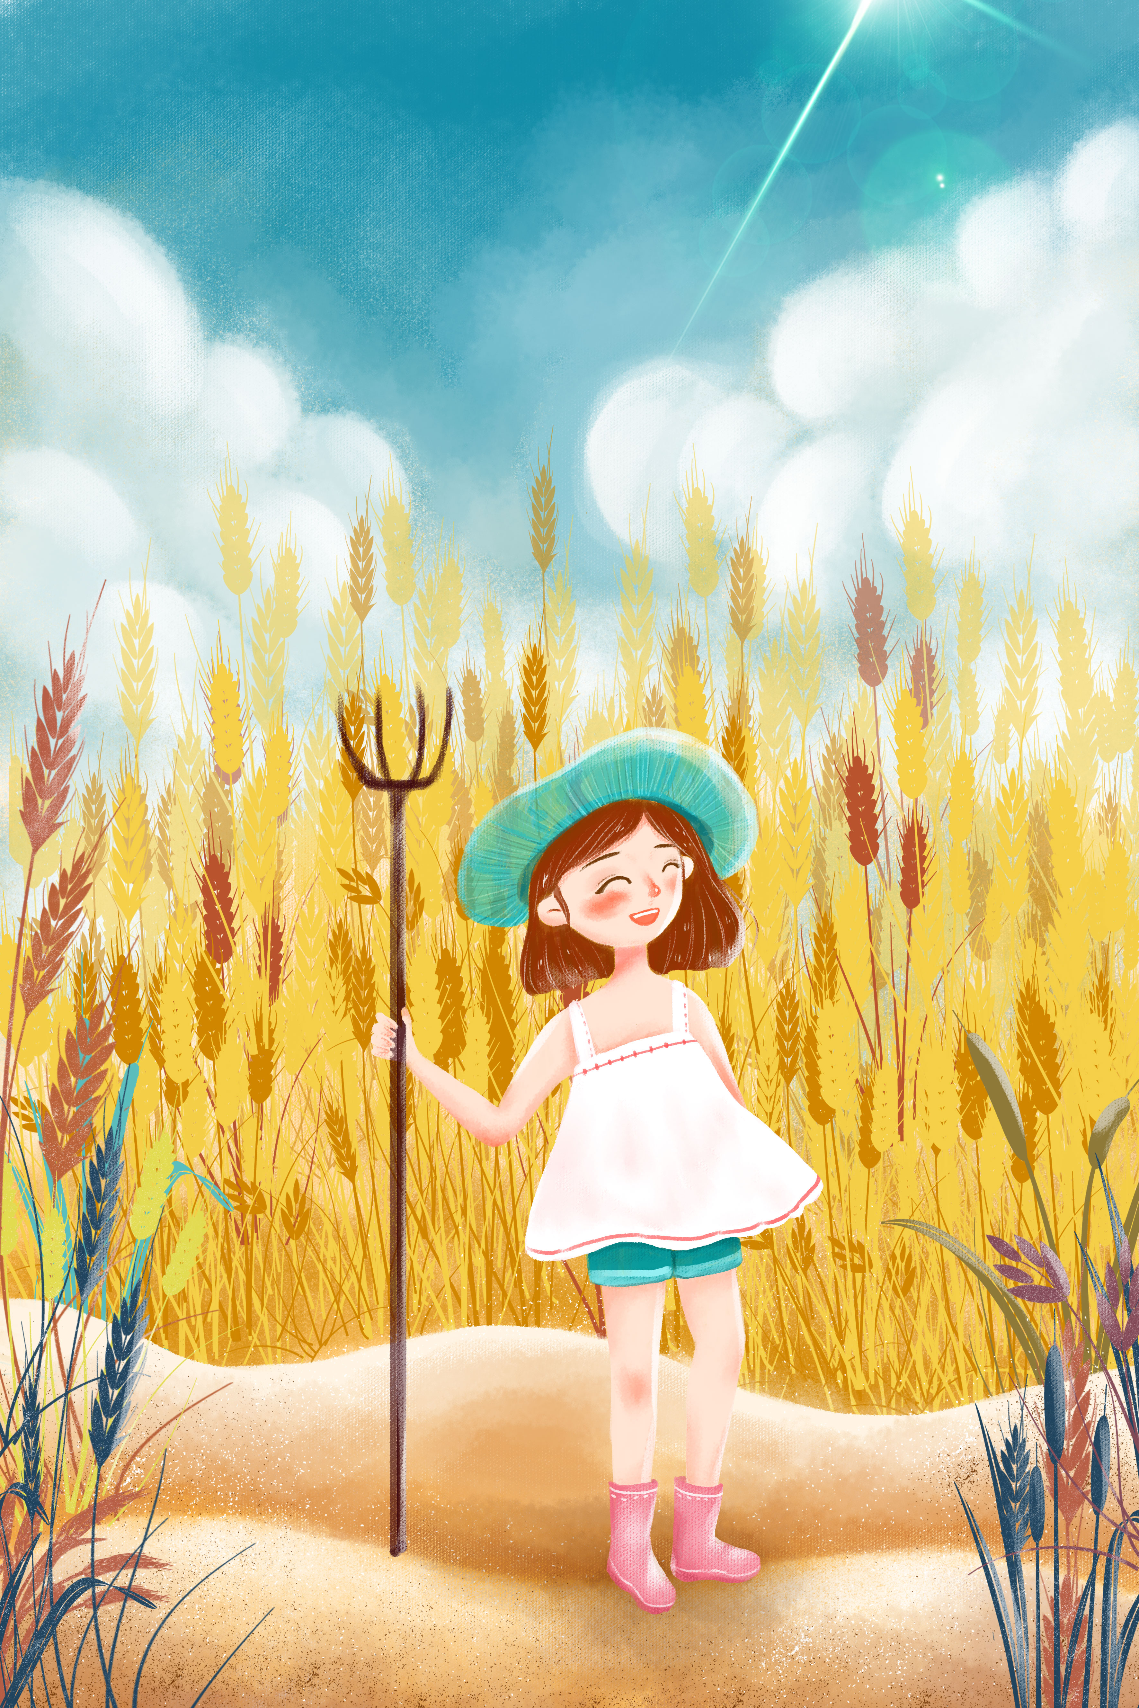
Giới thiệu một hoạt động sản xuất nông nghiệp cùng với một sản phẩm ở địa phương em
Tên hoạt động sản xuất và nơi diễn ra
Tên các sản phẩm nông nghiệp
Đặc sản của địa phương em

Slide 19



